Slide 1

Archivist
by Paul Schmutz & Boris Fuchs

Slide 2

Motivation
Programm….
…mit realem Bedarf
…mit Ausbaupotential
…mit Bezug zu Teammitglied

Slide 3
Idee
Problemstellung:
Notenarchive meist noch in Papierformat
Zeitaufwendiger Zugriff
Zugriff kann nur vor Ort erfolgen
Lösung:
Digitalisierung Notenarchive

Slide 4
Planung
Kickoff-Meeting
APP oder nicht APP?
Entscheidung: Webanwendung

Slide 5
Funktion
Archivist:
Speichern…
Verwalten…
Suche…
von Noten-PDF`s

Slide 6
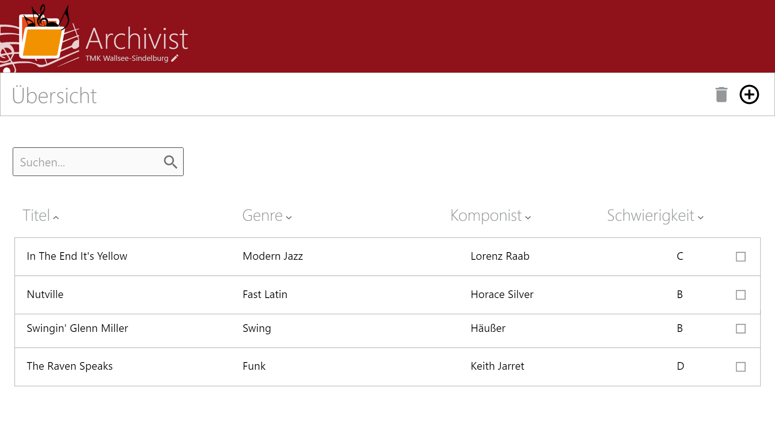
Mockups

Slide 7
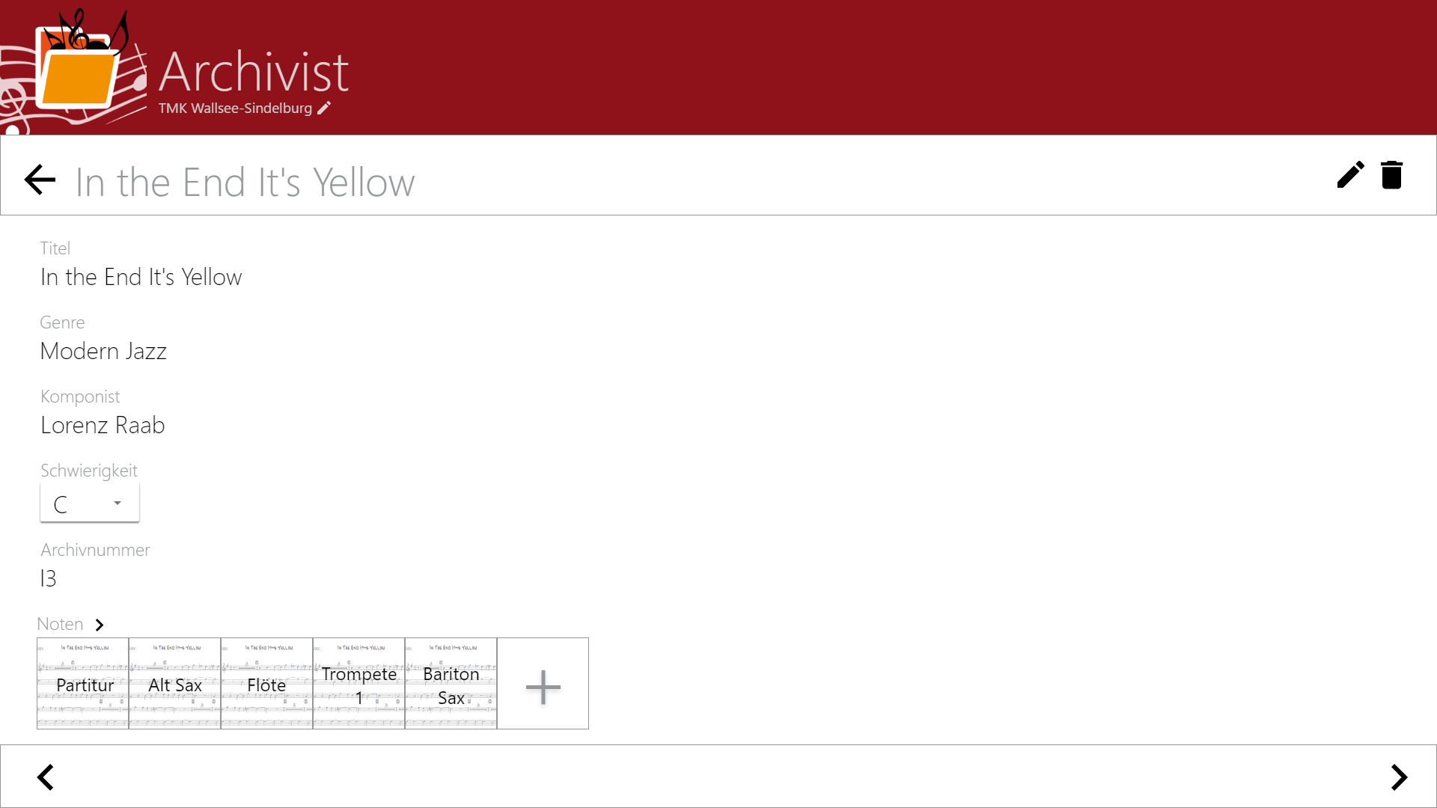
Mockups

Slide 8
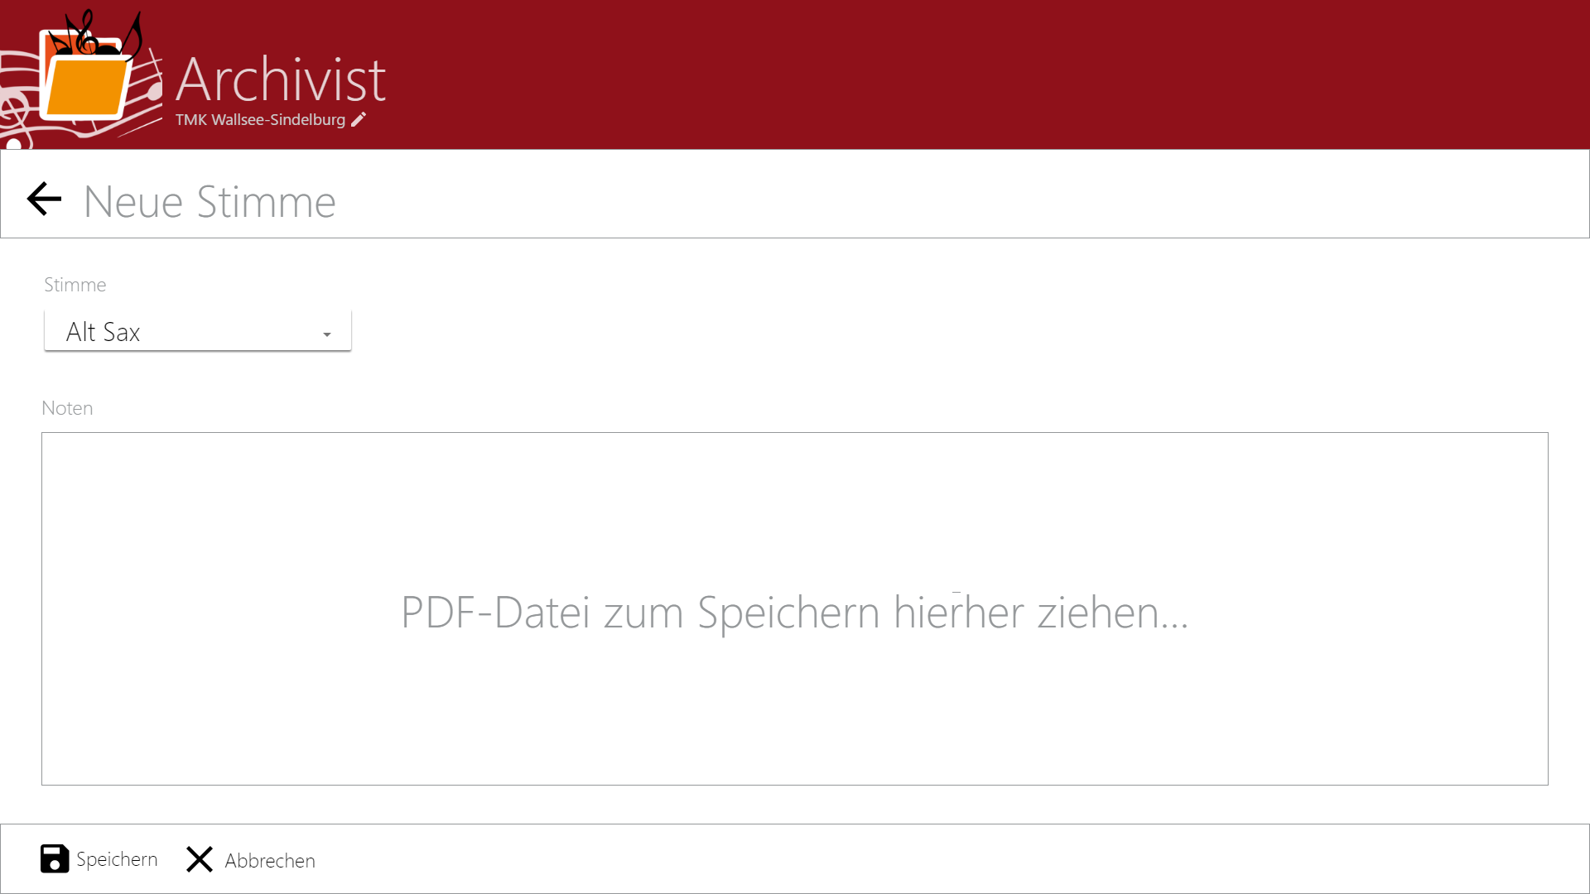
Mockups

Slide 9
Demo
Live Test

Slide 10





Implementierung 1
Developer-Tools

Slide 11
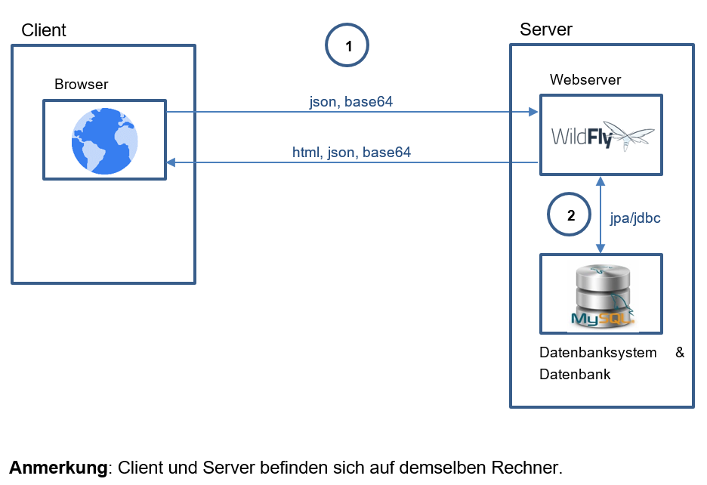
Implementierung 2

Slide 12
Implementierung 3
„Lokales“ Backend
MySQL
Bereitstellen und Betreiben der Datenbank
WildFly
Bereitstellen der http-Schnittstelle
Spring Tool Suite (STS)
Backendprogramm (Verwendet WildFly/MySQL)

Slide 13
Implementierung 4
Frontend
AngularJS
JavaScript-Framework / Single-Page-Webanwendung
Bootstrap
CSS-Framework für die Frontend-Anwendung
Browser
Unterstützung von AngularJS notwendig

Slide 14
Ausblick
Implementierung einer APP
Vernetzung der Mitglieder
Verwaltung von Usern
Anlegen von „Mappen“
Switch von lokalem Server (WildFly) auf online Server

